Slide 1
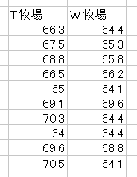

２つの母集団からの標本の平均の検定
対応のないデータのときのｔ検定
例：
Ｔ牧場とＷ牧場のニワトリの卵を10個ずつ調査し，それぞれ右下のデータとなった．両牧場の卵の重さの母平均は違うのかを検定せよ
帰無仮説Ｈ_{０}：
両牧場の卵の重さ（の母平均）は等しい
対立仮説Ｈ_{１}：
両牧場の卵の重さ（の母平均）は異なる
Notes:
プリント「生物統計学＿第６回ｔ分布とｔ検定2013」P6以降を予習しながら空所を埋めていきましょう．
ここでは対応のない２つの母集団から得られた標本を使って，２つの母集団の母平均に差があるのか，ないのかを検定する方法を学びます．２つの母集団の分散が同じと仮定できるときは等分散を仮定した２標本によるｔ検定を使います．
例題：Ｔ牧場とＷ牧場のニワトリの卵を10個ずつ調査し，それぞれ右下の表のようなデータを得たとなりました．両牧場の卵の重さの母平均は違うのかを検定しましょう．
帰無仮説 Ｈ０： 両牧場の卵の重さ（の母平均）は等しいです．対立仮説 Ｈ１： 両牧場の卵の重さ（の母平均）は異なるです．
ここでは有意水準を5％としてみましょう．

Slide 2
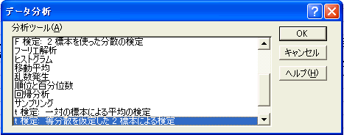
エクセルの分析ツールによるｔ検定
Notes:
帰無仮説が成り立つとしたときに今回のデータが得られる確率であるp-値はエクセルの分析ツールの「ｔ検定：等分散を仮定した２標本による検定」で計算できます．

Slide 3
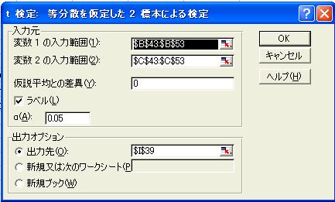
データの範囲を指定する
Notes:
変数１の範囲にはT牧場の値を指定します．変数２の範囲にはW牧場の値を指定します．このときこの２つの変数の一番上にデータの説明（ラベル）があるときはそれもあわせて指定しておき，ラベルにチェック☑を入れておくとよいでしょう．ラベルのチェックをするとしないのとで，答えが違ってしまいますから，注意しましょう．
出力先はワークシートの空いているところを指定しましょう．
仮説平均との差異，α（有意確率のこと）はそのままにしておいてください．

Slide 4
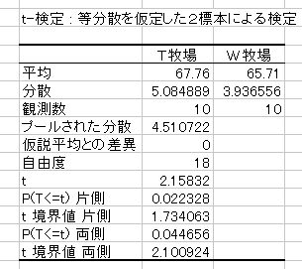
ｔ検定の結果
p-値は0.044656 ＜5％
5％の有意水準で帰無仮説は棄却された
Notes:
そうすると画面のような結果が得られます．p値は下から2行目のp値を読みます．
p-値は0.044656 となり，有意水準5％より小さいですから，帰無仮説は棄却できます．
しかし，有意水準1％にしていたら帰無仮説を棄却できません．
以上のことから，有意水準5％でＴ牧場とＷ牧場のニワトリの卵の重さ（の母平均）は異なると結論できます．

Slide 5
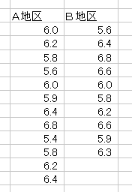
練習
Ａ地区とＢ地区それぞれ地区ぐるみで健康のために減塩に取り組んだ．無作為に選んだ標本から摂取食塩量を調査した．その結果は右下の表のようになった．食塩摂取量に差があるのかを
有意水準5％として，ｔ検定せよ．
Notes:
それでは予習問題をやってみましょう．有意水準を5％としてｔ検定しましょう．予習は「生物統計学第５回宿題と第６回のための予習2013 」の提出用タブ欄に入力して提出してください．

Slide 6
２つの母集団からの標本の平均の検定
対応のないデータのときのｔ検定（Welchの検定）
例：
Ｔ牧場とＷ牧場のニワトリの卵を10個ずつ調査し，それぞれ右下のデータとなった．両牧場の卵の重さの母平均は違うのかを検定せよ
帰無仮説Ｈ_{０}：
両牧場の卵の重さ（の母平均）は等しい
対立仮説Ｈ_{１}：
両牧場の卵の重さ（の母平均）は異なる
Notes:
先ほど学んだ方法を使うのには２つの条件があります．それは標本数が大きく異ならないこと(２倍以内)，そして分散に有意差がないことです．対応のない２つの母集団から得られた標本の標本数が大きく異なり（おおむね２倍以上），かつ分散も異なる場合には２つの独立した母集団の母平均に差があるかを検定するときに等分散を仮定したｔ検定を使うと間違った結論を得る可能性が大きくなります．そこでこの場合，分散が等しくないと仮定したときに使うWelchの検定を使います．
２つの母集団の分散に有意差があるかどうかは来週，学ぶF検定によって検定します（ふつうは5％の有意水準で母分散に差があるかどうかを検定します）．その結果，母分散に有意差があり，標本数も２倍以上と大きく異なる場合はWelchの検定を用います．なおWelchの検定は近似的計算をするので，必要としないときに使うのは避けたほうがよいでしょう．
同じ例題を使ってみます：Ｔ牧場とＷ牧場のニワトリの卵を10個ずつ調査し，それぞれ右下の表のようなデータを得たとなりました．両牧場の卵の重さの母平均は違うのかを検定しましょう．
帰無仮説 Ｈ０： 両牧場の卵の重さ（の母平均）は等しいです．対立仮説 Ｈ１： 両牧場の卵の重さ（の母平均）は異なるです．
ここでは有意水準を5％としてみましょう．

Slide 7
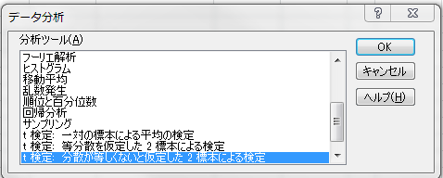
エクセルの分析ツールによるｔ検定
Notes:
やり方は等分散を仮定したｔ検定とほとんど同じです．分析ツールでWelchの検定を選ぶには，
「ｔ検定：分散が等しくないと仮定した２標本による検定」で計算できます．それ以降は同じです．

Slide 8
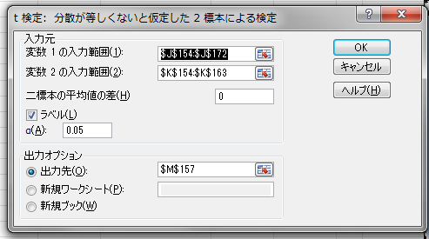
データの範囲を指定する
Notes:
等分散を仮定したｔ検定と同じように入力します．

Slide 9
ｔ検定の結果
p-値は0.044656 ＜5％
5％の有意水準で帰無仮説は棄却された
Notes:
そうすると画面のような結果が得られます．p値は下から2行目のp値を読みます．
p-値は0.044656 となり，有意水準5％より小さいですから，帰無仮説は棄却できます．
以上のことから，有意水準5％でＴ牧場とＷ牧場のニワトリの卵の重さ（の母平均）は異なると結論できます．

Slide 10
練習
商社Ｓはタイでタマネギを栽培している．今まで栽培していた品種Ａに代わり，多収で耐病性の強い品種Ｂを導入したい．品種Ｂの直径は品種Ａと異なるのかを有意水準5％でWelchの方法によるｔ検定せよ．
Notes:
それでは予習問題をやってみましょう．有意水準を5％としてｔ検定しましょう．予習は「生物統計学第５回宿題と第６回のための予習2013 」の提出用タブ欄に入力して提出してください．

